Slide 1
词法分析
DFA M是一个五元组 M=（Q，∑，q₀，F，δ ）
Q：有穷状态集。元素：一个状态；
∑：输入符号字母表。元素：一个输入字符；
q₀ ∈Q：唯一的初态;
F ⊆ Q：终态集。终态：可接收状态或结束状态。
δ: 转换函数 Q×Σ→Q 上的映射。
词法规则：
Q：<ID>∷=<letter>|<ID><letter>
∑： <letter>∷= a|b|…|z
q₀
F：{monkey apple eat}
δ
1. monkey apple eat banana
2. apple eat apple

Slide 2
词法分析 TEST语言的词法规则
TEST词法规则—TEST语言的单词符号
TEST语言的单词符号如下：
标识符。字母打头，后接字母数字，识别出的标识符用ID标记。
保留字（标识符的子集）。if、else、for、while、do、int、write、read识别出的保留字直接用该保留字标记，不区分大小写。
无符号整数。由数字组成，用NUM标记。
分界符。+、—、*、/、（、）、；、，、>、<、{、}、！等单分界符，直接用单分界符标记。
双分界符。>=、<=、==等双分界符，直接用双分界符标记。
注释符。用/*和*/括起来。

Slide 3
P33
词法分析 TEST语言的词法规则
P33
TEST词法规则—TEST语言的各类单词符号的正则文法规则
<ID>∷=<letter>|<ID><letter>|<ID><digit>
<NUM>∷=<digit>|<NUM> <digit>
<letter>∷= a|b|…|z|A|B|…|Z
<digit>∷=1|2|…|9|0
<singleword>∷= + | - | * | / | = |（|）|{ | }|：|，|；| ＜ | ＞| !
<doubleword>∷= ＞= |＜= | != | ==
<commend_first>∷= /*
<commend_last>∷= */

Slide 4
词法分析 TEST语言的词法分析程序的设计
输入：源文件字符序列
任务：识别单词符号；滤掉空格、注释等
依据：TEST语言的词法规则(描述源语言词法的机制是正则表达式，识别机制是有穷自动机)
输出：字符流（单词）

Slide 5
词法分析 TEST语言词法分析输出结果示例
词法分析程序的输出：二元组；形式：单词类别 单词值
{
int name;
name=10；
}
{ {
int int
ID name
; ;
ID name
= =
NUM 10
; ;
} }

Slide 6
词法分析 TEST语言词法分析输出结果示例
单词类别：用整数类码或单词记号表示
单词 | 整数类码 | 单词记号
a | 100 | ID
= | 21 | =
10 | 200 | NUM
+ | 22 | +
c | 100 | ID
* | 25 | *
20 | 200 | NUM
a=10+c*20
表1-1 单词的类别值

Slide 7
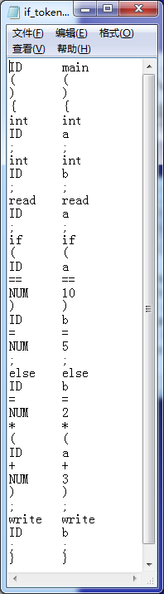
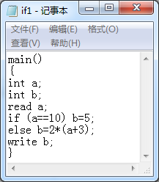
词法分析—TEST语言词法分析输出结果示例
[例] 输入文件if1.txt ，运行词法分析程序，输出结果。

Slide 8
词法分析
DFA M=( Q，∑，q₀，F，δ）
确定 状态集合、输入符号集、初始状态唯一、结束状态、转换函数

Slide 9
词法分析—状态图
Letter、digit
letter、 digit
letter
s
letter
identifier
1) 初始状态: 程序的开始；
2) 终止状态：程序的结束；
3) 状态转移：分支选择语句；
4) 状态图的环：循环语句；
5) 终态返回时，应满足最长匹配原则。
digit
digit
digit
digit
number
+、-、…、：
+ - ……
singleword
> < = !
=
firsg
=
double
firstword
doubleword
非=
/
*
/
/
*
/*
/
/*
非*
其他
error
error
end

Slide 10
TEST语言各条词法规则的状态图 标识符 无符号整数 单分界符 双分界符 注释
词法分析—状态图
Letter、digit
letter、digit
s
letter
identifier
digit
digit
digit
s
digit
number
+、-、…、：
s
+ - ……
singleword
s
> < = !
=
firstword
=
doubleword
s
/
/
*
/*
/
/*

Slide 11
词法分析—表驱动法
DFA M=( Q，∑，q₀，F，δ）的控制程序
K = q₀ ；
c =getchar( );
while c !=EOF do
{K= δ(K, c);
c=getchar( );
};
if K is in F then return (‘yes’)
else return (‘no’)
输入字符序列
分析表
控制程序
表驱动的词法分析程序的模型

